Slide 1

Идейно-художественное своеобразие поэмы Александра Блока «Двенадцать»
Составитель- преподаватель литературы ГБПОУ КАИТ № 20
Таболова Анна Маратовна

Slide 2
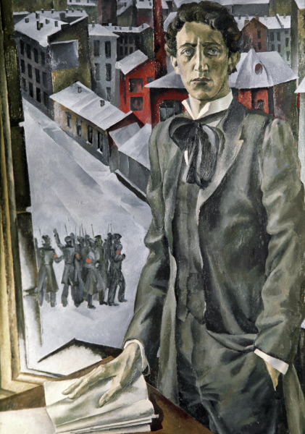
Александр Блок Поэма «Двенадцать»
«…во время и после окончания «Двенадцати» я несколько дней ощущал физически, слухом большой шум вокруг – шум слитный, вероятно, шум от крушения старого мира»

Slide 3
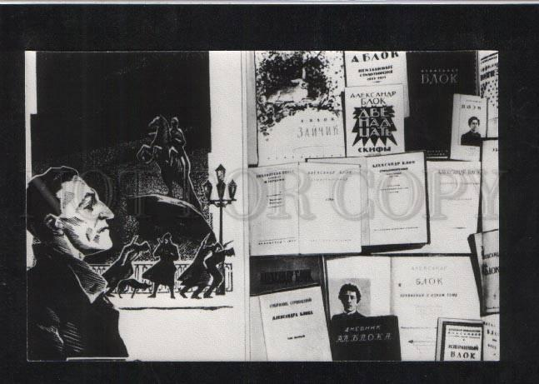
История создания поэмы
«Сегодня я гений»,
-записал Блок в январе 1918 года.
Поэма «Двенадцать» написана
за три дня –с 27 по 29 января- под
впечатлением от революционных событий.

Slide 4
Восприятие Блоком революции
Спрашиваю: «Нравится?» — «Хорошо», — сказал Блок, а потом прибавил: «У меня в деревне библиотеку сожгли» .
Вот это «хорошо» и это «библиотеку сожгли» было два ощущения революции, фантастически связанные в его поэме «Двенадцать».Одни прочли в этой поэме сатиру на революцию,
другие — славу ей.
(Из статьи В Маяковского)

Slide 5
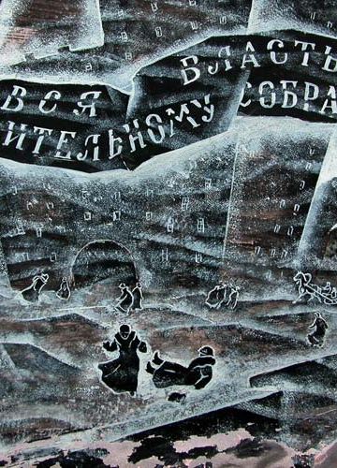
Революция как стихия
Блок воспринял революцию как очистительную силу.
Из статьи «Интеллигенция и революция»:
«России суждено пережить муки, унижения, разрушения, но она выйдет из этих унижений новой – и по-новому великой»
«Революция, как грозовой вихрь, как снежный буран, всегда несет новое, неожиданное».
«В вихре революций производится новый отбор, формируется новый человек».

Slide 6
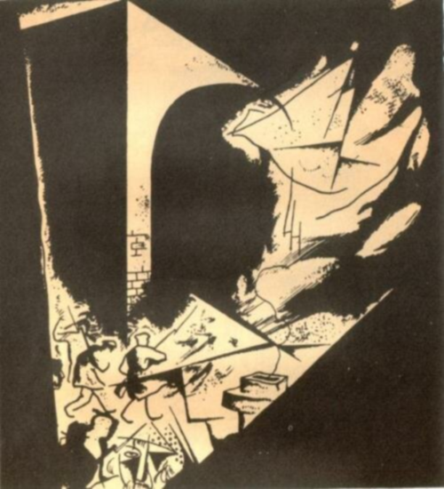
«Революция всегда несет новое»
Блок воспринимает революцию как стихию: центральный символ поэмы – ветер, вихорь, метель- стихию, меняющую мир
Черный ветер,
Белый снег.
Ветер, ветер-
На всем белом свете!

Slide 7
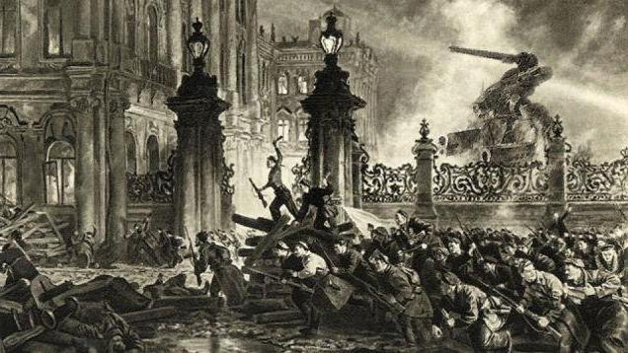
Революция-стихия
Цель революции, по Блоку, чтобы «все стало новым». И в поэме один из главных символов – ветер:
Ветер, ветер!
На ногах не стоит человек.
Ветер, ветер –
На всем белом свете!

Slide 8
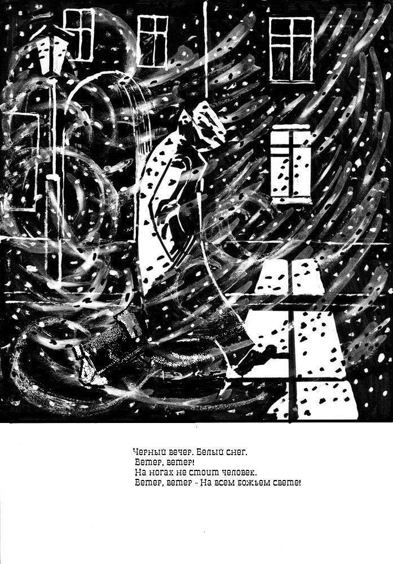
«На ногах не стоит человек»:
Белый снежок,
под снежком- ледок….Неустойчивость-
в новую эпоху все зыбко, опоры утрачены- мир меняется

Slide 9
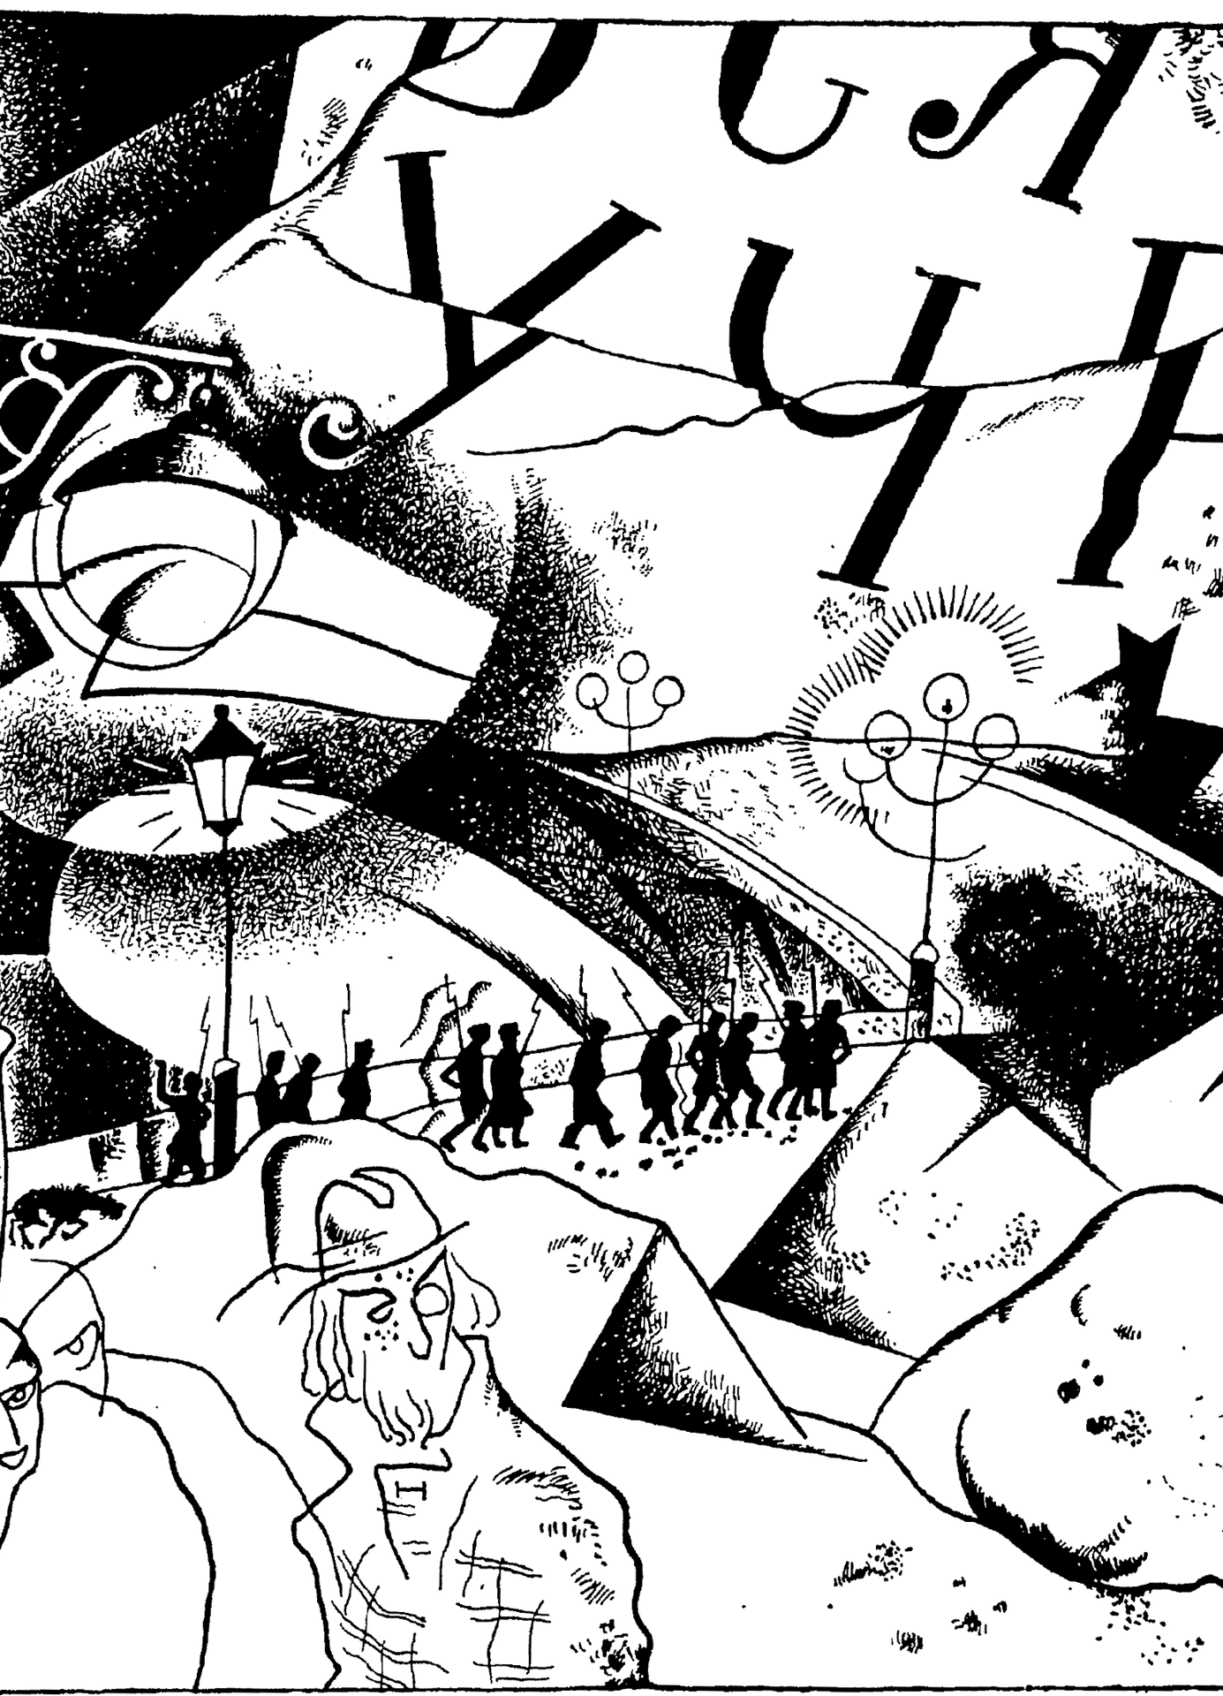
ОБРАЗЫ ПОЭМЫ Улица
Восприятие революции обывателями:
старушка сетует, что на портянки материи нет, а на транспарант ушел огромный лоскут. Буржуй мерзнет на перекрестке, поп грустит, барыня падает на льду, писатель-вития пророчит гибель России, а бродяга хочет знать, что впереди

Slide 10
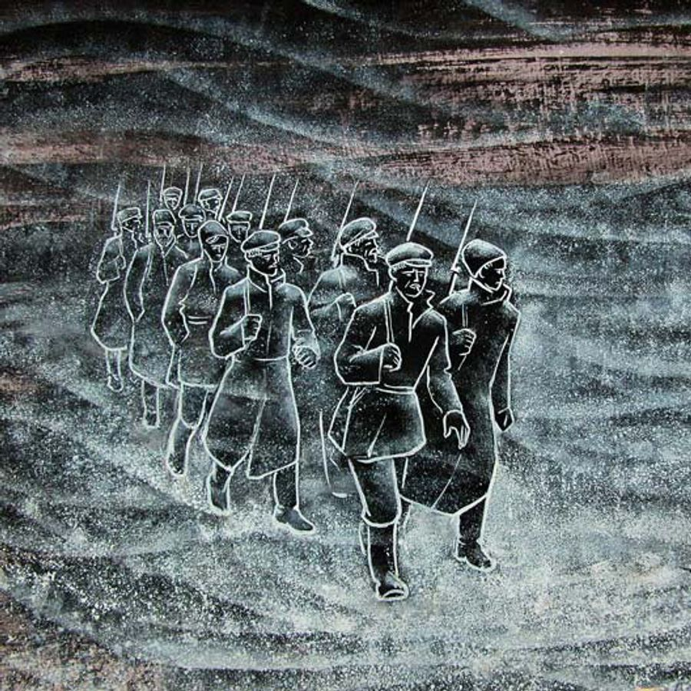
Сюжет и образы поэмы Вперед, в неведомую даль идут двенадцать: революционный патруль, представители нового мира.
Гуляет ветер, порхает снег.
Идут двенадцать человек.
Винтовок черные ремни,
Кругом- огни, огни, огни…..

Slide 11
Герои поэмы
В зубах – цыгарка, примят картуз.
На спину надо б бубновый туз!
Свобода, свобода,
Эх, эх, без креста!
Образ этих 12 противоречив:
(Бубновый туз - знак каторжников – деталь, характеризующая этих людей)

Slide 12
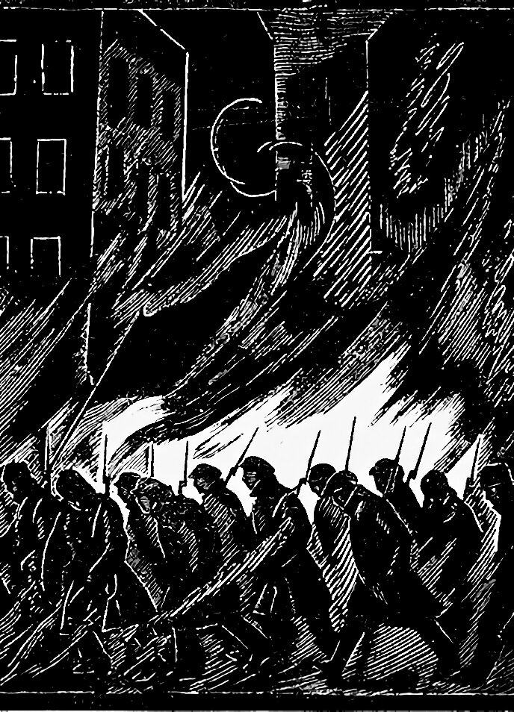
«Пальнем-ка пулей в Святую Русь Эх, эх, без креста!»
Свобода без креста - беспредельная свобода, позволяющая нарушать все законы: грабить, убивать. Свобода без креста дает ощущение вседозволенности, безнаказанности

Slide 13
«Без креста»
Запирайте етажи
Нынче будут грабежи!
Отмыкайте погреба-
Гуляет нынче голытьба!
В вихре революции без креста стираются грани между добром и злом, справедливой жестокостью и преступлением

Slide 14
«И опять идут двенадцать…»
Блок рисует неприглядный образ восставшей «голытьбы»:
«Те лети, буржуй, воробышком
Выпью кровушку….»-
они готовы проливать кровь:
Мы на горе всем буржуям
Мировой пожар раздуем,
Мировой пожар в крови……

Slide 15
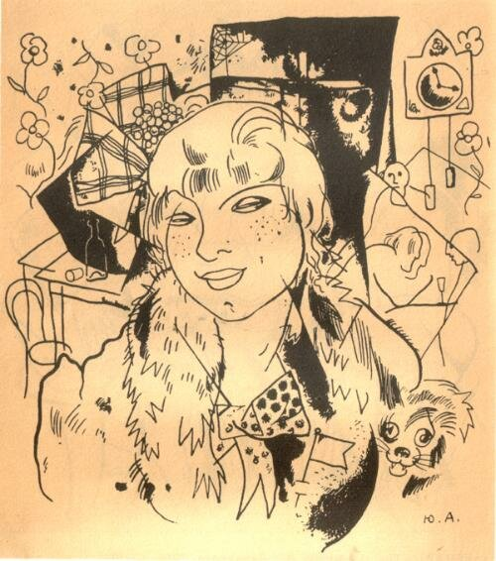
«А Катька где?- Мертва, мертва!»
И- убийство. Убивают Катьку:человеческая жизнь в революционную эпоху ничего не стоит. Убил Катьку Петруха, который ее любил! Этот сюжет о том, что под революционными лозунгами люди решают свои проблемы, сводят личные счеты . Эпоха вседозволенности накладывает отпечаток на души людей

Slide 16
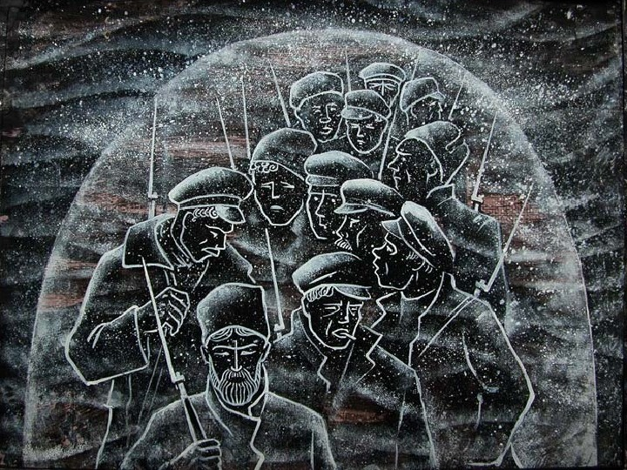
«Эх, эх! Позабавиться не грех»
Но все равно – Скучно! Ох ты, горе- горькое!
Скука скучная,смертная!-
Пусто на душе- без креста,
без совести, без имени святого…

Slide 17
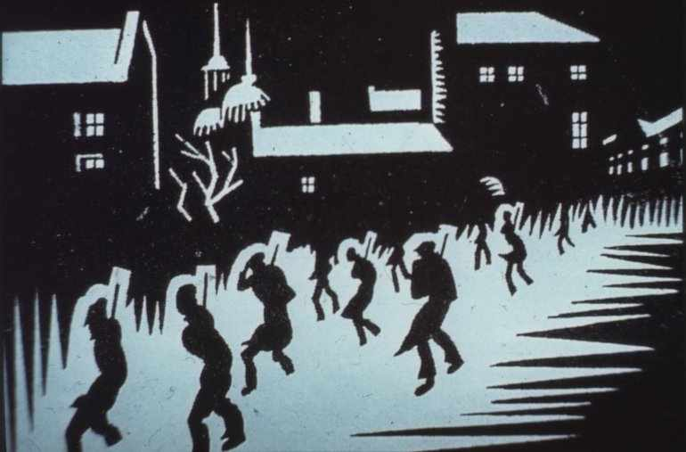
«Что, товарищ, ты не весел?»
Усиливается вьюга, метель. И звучат грустные размышления автора:
Идут без имени святого
Все двенадцать – вдаль
Ко всему готовы –
Ничего не жаль

Slide 18
«Вперед, вперед, рабочий народ»
Солдаты революции
И уже меняются 12 :
НО это дозор, они представители новой власти, они устанавливают новый порядок. И в них пробуждается чувство революционного долга:
«В очи бьется
Красный флаг.
Раздается мерный шаг»
«Революционный держите шаг»
«Вдаль идут державным шагом»

Slide 19
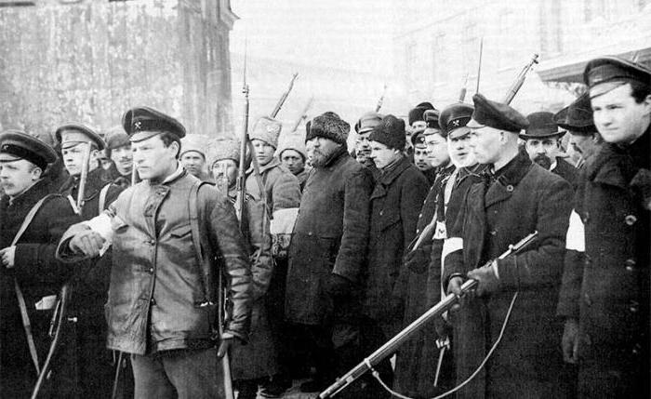
«Революционный держите шаг»
Они заняты своим прямым делом: «Их винтовочки стальные на незримого врага…»
И звучит «Варшавянка»: «Вперед – рабочий народ»
Мерный шаг, державный шаг- так идут уверенные в правильности пути люди. Стремительным маршем -
Так идут державным шагом- в светлое будущее.

Slide 20
«Шаг держи революцьонный!»
Главная идея поэмы- это шествие героев из старого мира сквозь кровь, убийства, страх, страдания, ненависть – вперед – в новый, счастливый справедливый.
Но мир без изменения человека не изменить. И начало этих изменений в своих героях Блок показал: из разнузданной банды «с бубновым» тузом и «без креста» они к концу поэмы превращаются в революционный патруль, несущий службу, защищающий новый мир от врага.
Чувство революционного долга заставляет идти вперед, преодолевая стихию, страх.

Slide 21
«Так идут державным шагом»
Мы видим готовность дать отпор любому врагу:
Кто еще там? Выходи!
Вот проснется лютый враг…
Революционный держите шаг,
Неугомонный не дремлет враг!

Slide 22
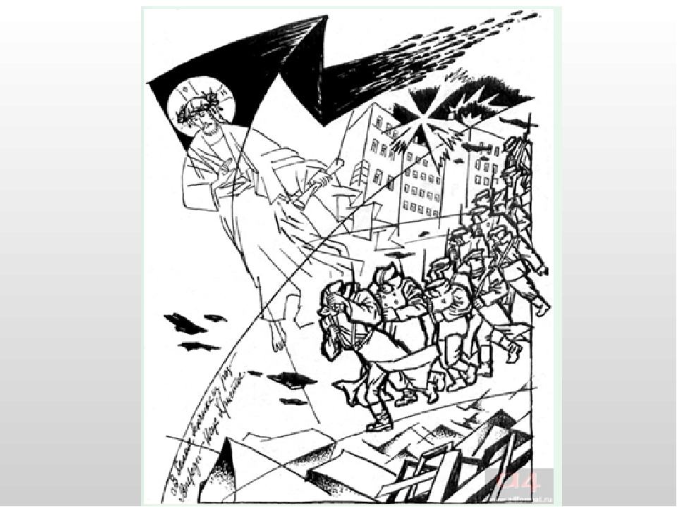
«Кто там машет красным флагом?»
Кто ведет солдат сквозь метель, пургу, кто указывает путь?
Впереди - с кровавым флагом,
И за вьюгой невидим,
И от пули невредим…
В белом венчике из роз-
Впереди Иисус Христос

Slide 23
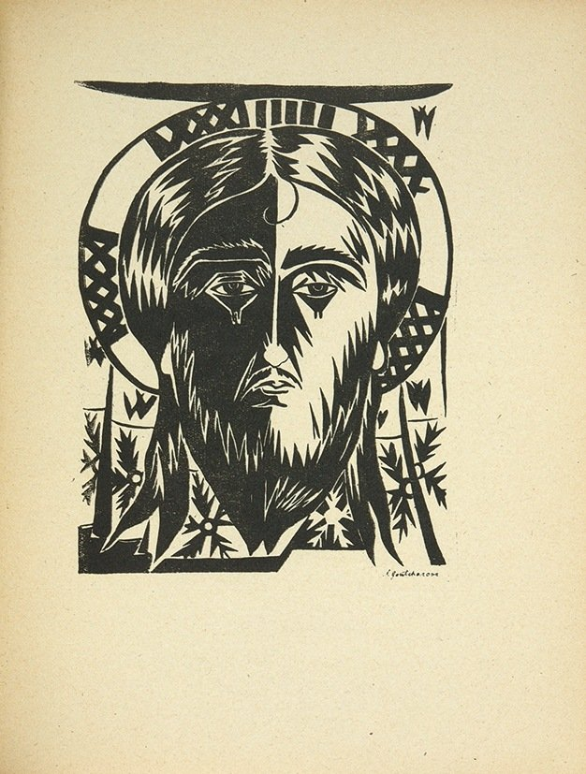
«В белом венчике из роз- Впереди Иисус Христос»
Иисус Христос- символ добра и веры
В этом образе- надежда на то, что все-таки дорога правильная, цель высокая.
Образ Христа дан как высокий нравственный идеал, к которому надо стремиться.

Slide 24
«Он идет с ними, а надо- чтоб Другой»
Образ Христа оказался неожиданным для самого поэта.
«Страшная мысль этих дней: не в том, что красногвардейцы не достойны И, который идет с ними сейчас, а в том, что именно Он идет с ними, а надо, чтобы шел Другой»…
«Я вдруг увидел, что с ними Христос – это было очень неприятно- и я нехотя, скрепя сердце должен был поставить Христа» («Записные книжки)

Slide 25
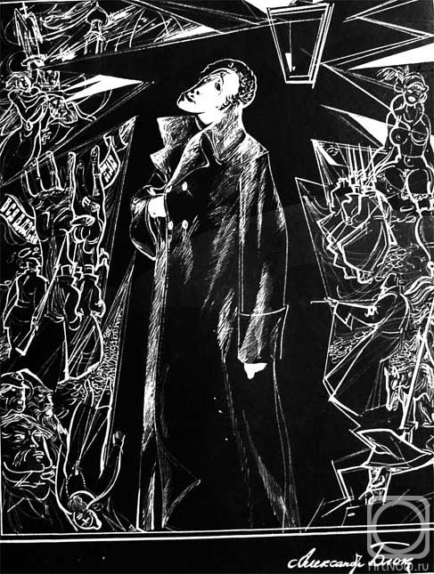
«И все-таки Христос»
А все-таки Христа я никому не отдам»,- и три года спустя после написания поэмы говорил Блок. В этом - символ веры Блока: люди найдут дорогу к добру, справедливости и красоте.

Slide 26
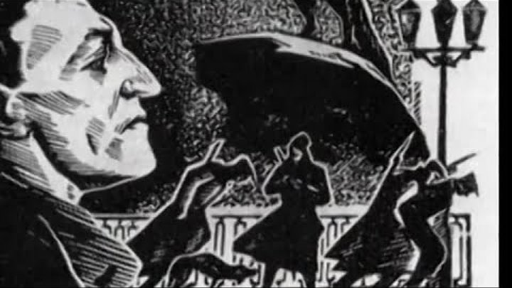
Поэт о революции:
Всем телом, всем сердцем, всем сознанием- слушайте революцию!
Александр Блок

Slide 27
«Рано или поздно — все будет по-новому, потому что жизнь прекрасна» Александр Блок
Как Блок изображает революцию?
Старый и новый мир: кем представлены в поэме?
Какие символы использует Блок в поэме?
Кто такие двенадцать? Какими они показаны в начале поэмы и в конце?
Почему в конце поэмы появляется Иисус Христос? Что он символизирует?
Как вы понимаете смысл названия поэмы?

Slide 28
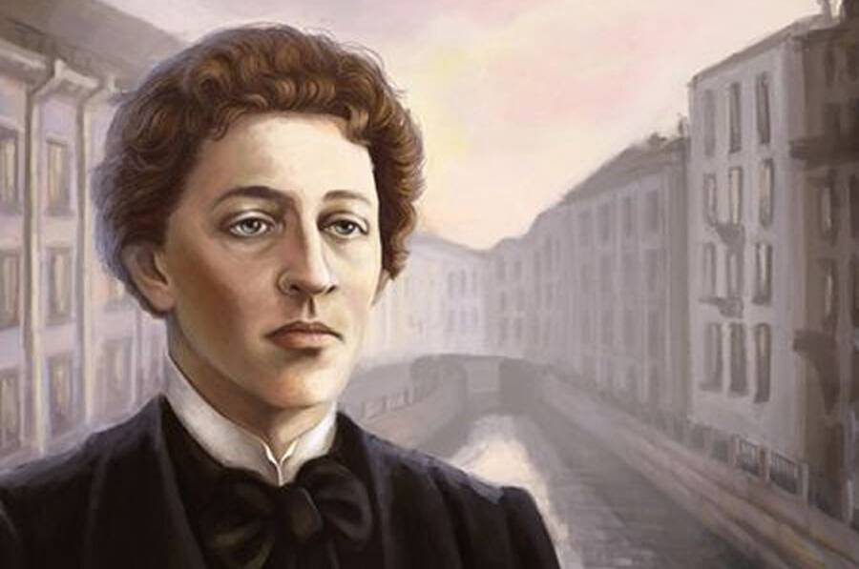
«Моря природы, жизни и искусства разбушевались, брызги встали радугою над нами. Я смотрел на радугу, когда писал «Двенадцать»…» (из «Записки о «Двенадцати» А.Блока).
Спасибо за внимание

